Slide 1
利用數值模式針對娜莉颱風(2001)登陸時之研究 Part II: 結構改變、地形造成之不對稱性
Yang, M.-J., D.-L. Zhang, X.-D. Tang and Y. Zhang, 2010:
A Modeling Study of Typhoon Nari (2001) at Landfall.
Part II: Structural Changes and Terrain-Induced Asymmetries
J. Geo. Res. –Atmos. (Accepted Dec. 2010)

Slide 2
簡介
目前雖有許多針對TC之研究，但我們對其登陸時的時空變化瞭解仍嫌不足
部份是由於高解析度觀測資料的缺乏
後來有更好的觀測研究，但多半局限於海上的颱風
也有很多利用理論、數值模式研究颱風動力與結構，但針對登陸颱風的研究也不多，尤其是對當颱風遇上高聳地形時降雨結構、動力過程之改變的瞭解更是少之又少

Slide 3
簡介
本研究利用雲解析模式研究台灣地形對娜莉颱風之不對稱性結構的影響
研究颱風登陸前與登陸後降雨、動力場的結構改變
研究地形對登陸後的颱風結構造成的不對稱性

Slide 4
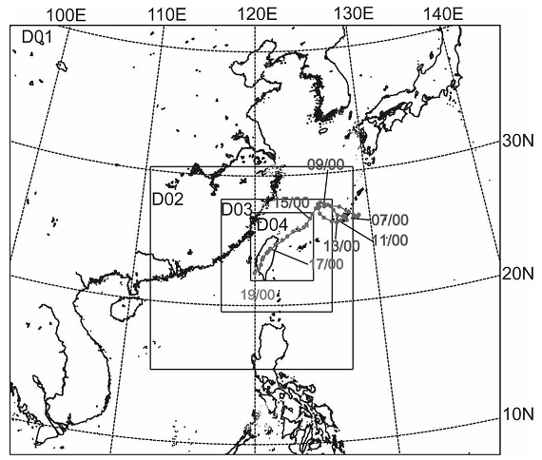
模式設定
採用四層巢狀網格非靜力MM5模式
Domain | 1 | 2 | 3 | 4
水平網格間距（公里） | 54 | 18 | 6 | 2
格點數 | 81*71 | 100*100 | 166*166 | 271*301
積分步長（秒） | 90 | 30 | 10 | 3.3
積分時間 | 0-84hr
初始、邊界條件 | ECMWF |  |  | From D03
PBL | MRF
Microphysics | Reisner
Cumulus | Grell |  | N/A
Radiation | Dudhia

Slide 5
實驗設計
CTL
Ocean
50% Terrain
0% Terrain
為研究颱風之對稱性，將其轉換至柱座標

Slide 6
模擬結果
地形對登陸後颱風結構之影響

Slide 7
模擬結果
降水約為環狀分佈
山脈阻擋，迎風面回波增強
Notes:
中層平均雷達回波（σ=0.4-0.8）
以及低層平均風場（σ=0.7-1.0）
兩圈內圈分別為25km/60km

Slide 8
模擬結果
登陸前八小時
Notes:
典型的成熟海洋性TC:
1.眼牆強回波區內有強上升（最強的上升速度約2.7m/s，出現於z=6km處）
2.眼與眼牆間有下沉氣流

Slide 9
模擬結果-地形影響
CTL T=22hr
NT T=21hr
Ocean T=20hr
Notes:
CTL以外的實驗呈現WN-1之分佈，登陸時間的不同也顯示了地形的阻擋效應
降雨也多出現於風切下游之左側，這與Black等人於2002提出之理論相同
Ocean Run登陸時於眼牆產生較少降雨，顯示地表摩擦之貢獻

Slide 10
模擬結果-AlongTrack垂直剖面
色階：垂直速度
咖啡色細線：切線風
黑色粗線：徑向風
Notes:
為上一張圖方框中之平均結果
4a之眼牆與徑向出流都有向外傾斜的現象，扮演著將水汽向外帶出，使雨帶變寬的角色
4b有較強切線風

Slide 11
模擬結果-AlongTrack垂直剖面
色階：θe
黑色粗線：20dBZ回波等值線
Notes:
與上圖同，不過畫不同變數
有地形會將低θe的空氣帶入PBL中
NT與Ocean類似，但是Ocean的θe高了約2-3K，主因是因為有海表面通量

Slide 12
模擬結果-切向分佈@R=25km
色階：徑向風/雷達回波
輪廓線：垂直速度
Notes:
PBL內入流，PBL上出流（約2km）
在迎風面有較強的回波/上升氣流

Slide 13
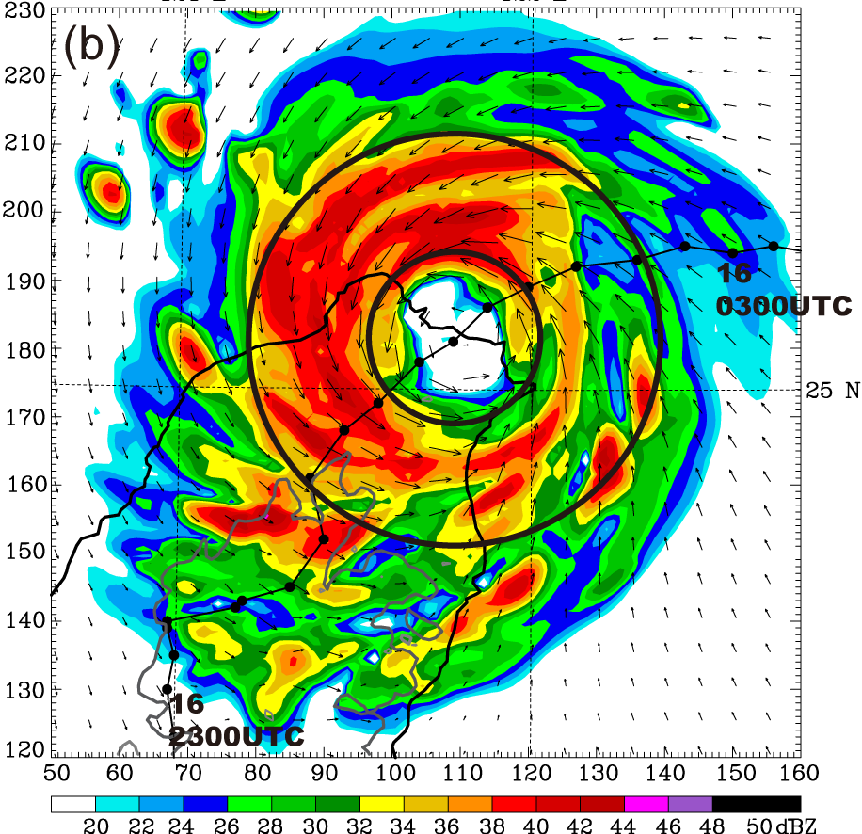
模擬結果-切向分佈@R=60km
色階：徑向風/雷達回波
輪廓線：垂直速度
Notes:
北側高層有出流，因為該處有雨帶
東側有較強的入流，這是颱風往陸地移動造成的輻合
右圖中可以看出有不少局地對流胞

Slide 14
模擬結果-中心時序變化
色階：θe
輪廓線：水平輻散
Notes:
中心12*12km平均之結果
登陸過程的18hr變化
20-22中層開始有上升運動
地形造成28-30h時明顯的下沉、輻散運動
隨後有著近地表θe的下降，主要是因為水汽的截斷，以及環境low θe空氣的逸入
上升運動將地表低θe帶上中對流層

Slide 15
模擬結果
登陸後渦旋收縮現象

Slide 16
模擬結果-方位角平均時序變化
實線：σ＝0.7垂直
速度
虛線：徑向風速
陰影：相對切線
風速
Notes:
登陸前兩小時，眼牆開始收縮

Slide 17
模擬結果-地形影響
CTL
50% Terrain
0% Terrain
(a)
(b)
(c)
虛線：σ=0.9985近地表徑向風速
陰影：σ=0.9985近地表相對切線風速
Notes:
登陸前後六小時的Cross Track 檢驗眼牆收縮現象是否是因為地形造成：
有地形影響的收縮的確較快
CTL實驗在TC登陸後切線風在西側眼牆較強，但是強徑向入流是出現在西側，這是因為東側海上有強對流所造成的

Slide 18
模擬結果
登陸後眼牆崩解現象

Slide 19
模擬結果-CrossTrack垂直剖面
CTL ＠T=30h
NT @T=30h
實線：20dBZ回波等值線
陰影：θe

Slide 20
模擬結果-CrossTrack垂直剖面
CTL ＠T=30h
NT @T=30h
實線：20dBZ回波等值線
陰影：PV

Slide 21
模擬結果-登陸期間結構變化
CTL
H
H
L
L
NT
實線：θe
陰影：雷達回波
Notes:
風眼中心有來自MBL的高θe空氣，東北側有高θe的空氣，東南角的空氣等位溫較低
登陸後低θe空氣出現再CMR背風側，並且因為輻合流入中心，破壞眼牆，海上的高θe讓西側對流發展（基本上海上都可以提供高θe）
當沒有CMR，CMR東側的低θe就沒了，其熱力結構跟登陸前差不多，但因沒了CMR，西側的回波也較弱

Slide 22
模擬結果-軌跡線（σ=0.94）
Notes:
ABCE來自較高θe區，DF則是來自較低的區域
主要顯示出低θe的空氣混合並取代了風眼中高θe空氣並造成眼牆崩解

Slide 23
結論
登陸時：
有地形存在會造成較強的降雨與潛熱釋放，進而產生較強的主、次環流
登陸後：
近地表最大風速以及中層眼牆上升氣流之半徑仍會因為地形降雨所提供的潛熱而持續收縮
因地表摩擦以及地形阻擋效應，使切線風減弱、地形上之低層入流及徑向入流增強
眼牆上升氣流呈現胞狀，與大環境垂直風切較無關
徑向出流向外傾斜，將水汽帶往外雨帶，使降水區域變廣

Slide 24
結論
由於地形的抬升作用，會讓渦旋與中高層低θe的空氣混合
上述原因以及中央山脈的地形造成了登陸後的不對稱結構

Slide 25
THE END

